Slide 1
ΚΩΔΙΚΟΣ QR
SLIDE 1 – Idiomas
SLIDE 2- Índice productos
SLIDE 2- SLIDE 3 – Producto a producto

Slide 2
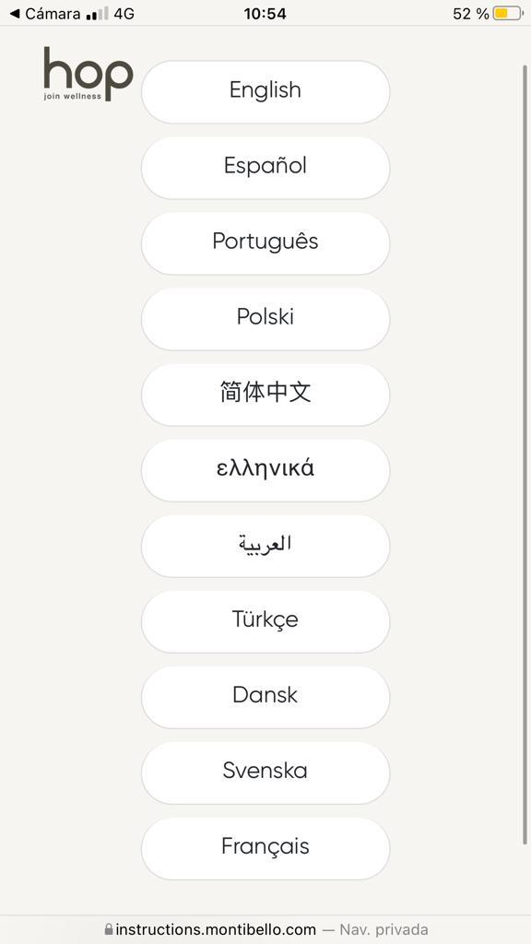
SLIDE 1:
Mismo diseño y mismos idiomas

Slide 3
SLIDE 2- Índice productos
INTENSIFIER - Βάση για λεπτή έως μέτρια τρίχα
INTENSIFIER - Βάση για μέτρια έως χοντρή τρίχα
RECHARGE - Strengthening Concentrate
RECHARGE - Colour Concentrate
RECHARGE - Smoothing Concentrate

Slide 4
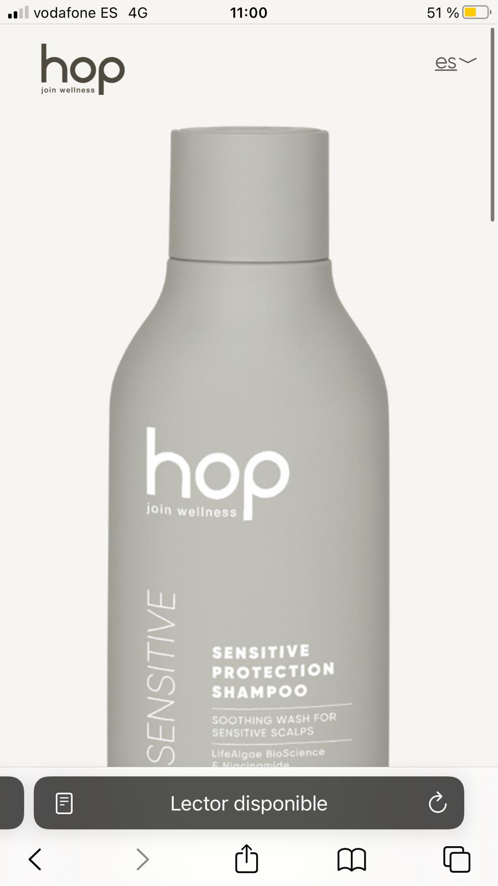

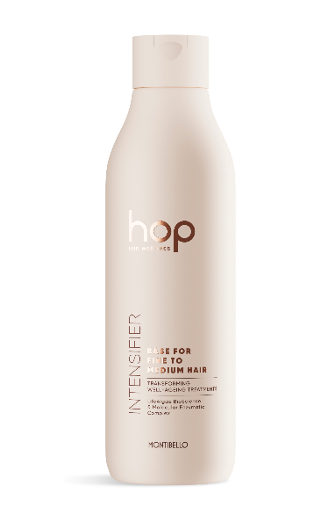
SLIDE 3- Producto a producto
INTENSIFIER - Βάση για λεπτή έως μέτρια τρίχα
Τα Intensifier είναι οι βάσεις των θεραπειών TRANSFORMING WELL-AGEING, σχεδιασμένα για να προλαμβάνουν τη συσσώρευση φθοράς στην τρίχα, να προσφέρουν περιποίηση και μαλακή υφή, καθώς και να εντείνουν τη δράση των συμπυκνωμάτων.
Παρασκευασμένα με Molecular Enzymatic Complex, που βασίζεται σε ένα επανορθωτικό σύμπλεγμα βιοενζύμων φυσικής προέλευσης και ενισχύει την εσωτερική δομή της τρίχας, παρέχει βαθιά ενυδάτωση, απαλύνει την επιφάνεια τρίχας και επαναφέρει το εξωτερικό της στρώμα δημιουργώντας μια ασπίδα προστασίας. Συνδυάζεται με την βιοεπιστήμη της άλγης, LifeAlgae BioScience, που διευρύνει την ισχύ των ενεργών συστατικών για να βελτιστοποιήσει τα αποτελέσματα στην τρίχα.
Οφέλη:
• Επαναφέρει και ενισχύει την εσωτερική δομή της τρίχας
• Σφραγίζει την υγρασία και απαλύνει την επιφάνεια της τρίχας
• Βελτιώνει την υφή και προσφέρει έντονη ενυδάτωση
5 ΦΟΡΕΣ ΠΙΟ ΑΠΑΛΑ ΜΑΛΛΙΑ
4 ΦΟΡΕΣ ΠΙΟ ΕΛΑΦΡΙΑ ΚΑΙ ΕΥΠΛΑΣΤΑ
80% ΠΙΟ ΕΠΑΝΟΡΘΩΜΕΝΑ ΚΑΙ ΥΓΙΗ
Βασικά συστατικά:
· Σύμπλεγμα φυσικής προέλευσης που ενισχύει τη δομή της τρίχας εκ των έσω διεισδύοντας στον φλοιό, ισορροπεί το νερό στην τρίχα, βελτιώνει τις μηχανικές της ιδιότητες και επανορθώνει τη φθορά που προκαλείται από την υπεριώδη ακτινοβολία.
· Φίλτρο UV πολυδραστικό πολυμερές που περιποιείται και προστατεύει την ίνα της τρίχας από την απώλεια χρώματος.
· Προβιταμίνη B5 που διεισδύει στο εσωτερικό της ίνας, την ενυδατώνει και τη βοηθά να συγκρατήσει την υγρασία.
Χρήση:
Ο επαγγελματίας, ανάλογα με την διάγνωση που έχει προηγηθεί, συνδυάζει τα δύο βήματα, Intensifier & Recharge, στο ίδιο απλικατέρ. Το μείγμα εφαρμόζεται στα μαλλιά μετά το λούσιμο, αφήνοντάς το να δράσει για 7 λεπτά.
Ίδια δομή

Slide 5
SLIDE 3- Producto a producto
INTENSIFIER - Βάση για μέτρια έως χοντρή τρίχα.
Τα Intensifier είναι οι βάσεις των θεραπειών TRANSFORMING WELL-AGEING, σχεδιασμένα για να προλαμβάνουν τη συσσώρευση φθοράς στην τρίχα, να προσφέρουν περιποίηση και μαλακή υφή, καθώς και να εντείνουν τη δράση των συμπυκνωμάτων.
Παρασκευασμένα με Molecular Enzymatic Complex, που βασίζεται σε ένα επανορθωτικό σύμπλεγμα βιοενζύμων φυσικής προέλευσης και ενισχύει την εσωτερική δομή της τρίχας, παρέχει βαθιά ενυδάτωση, απαλύνει την επιφάνεια τρίχας και επαναφέρει το εξωτερικό της στρώμα δημιουργώντας μια ασπίδα προστασίας. Συνδυάζεται με την βιοεπιστήμη της άλγης, LifeAlgae BioScience, που διευρύνει την ισχύ των ενεργών συστατικών για να βελτιστοποιήσει τα αποτελέσματα στην τρίχα.
Οφέλη:
• Επαναφέρει και ενισχύει την εσωτερική δομή της τρίχας
• Σφραγίζει την υγρασία και απαλύνει την επιφάνεια της τρίχας
• Βελτιώνει την υφή και προσφέρει έντονη ενυδάτωση
5 ΦΟΡΕΣ ΠΙΟ ΑΠΑΛΑ ΜΑΛΛΙΑ
4 ΦΟΡΕΣ ΠΙΟ ΕΛΑΦΡΙΑ ΚΑΙ ΕΥΠΛΑΣΤΑ
80% ΠΙΟ ΕΠΑΝΟΡΘΩΜΕΝΑ ΚΑΙ ΥΓΙΗ
Βασικά συστατικά:
· Σύμπλεγμα φυσικής προέλευσης που ενισχύει τη δομή της τρίχας εκ των έσω διεισδύοντας στον φλοιό, ισορροπεί το νερό στην τρίχα, βελτιώνει τις μηχανικές της ιδιότητες και επανορθώνει τη φθορά που προκαλείται από την υπεριώδη ακτινοβολία.
· Φίλτρο UV πολυδραστικό πολυμερές που περιποιείται και προστατεύει την ίνα της τρίχας από την απώλεια χρώματος.
· Προβιταμίνη B5 που διεισδύει στο εσωτερικό της ίνας, την ενυδατώνει και τη βοηθά να συγκρατήσει την υγρασία.
Χρήση:
Ο επαγγελματίας, ανάλογα με την διάγνωση που έχει προηγηθεί, συνδυάζει τα δύο βήματα, Intensifier & Recharge, στο ίδιο απλικατέρ. Το μείγμα εφαρμόζεται στα μαλλιά μετά το λούσιμο, αφήνοντάς το να δράσει για 7 λεπτά.
Ίδια δομή

Slide 6
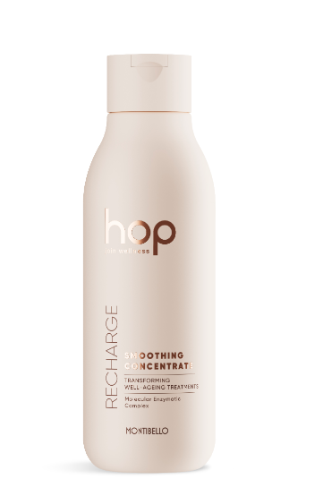
SLIDE 3- Producto a producto
RECHARGE - STRENGTHENING CONCENTRATE
Συμπύκνωμα για αδύναμα ή/και φθαρμένα μαλλιά, παρασκευασμένο με αμινοξέα και ενυδατικούς παράγοντες για εντατική αναδόμηση των πιο εσωτερικών στοιβάδων της τρίχας και προστασία από το σπάσιμο.
Οφέλη:
• Επαναφέρει την εσωτερική δομή της τρίχας
• Προλαμβάνει το σπάσιμο
• Προσφέρει δύναμη και ελαστικότητα στην ίνα
Βασικά συστατικά:
· Ισχυρό ενισχυτικό σύμπλεγμα διπλής δράσης, διεισδύει στην ίνα της τρίχας για να αυξήσει την αντοχή της στο σπάσιμο και την περιβάλλει για να λιπάνει και να επανορθώσει το εξωτερικό της τρίχας.
· Συνδυασμός αμινοξέων που αλληλεπιδρούν με την τρίχα ενισχύοντας τη δομή της ίνας και επανορθώνοντας τις επιφανειακές φθορές για να αυξήσουν την ελαστικότητα και την αντοχή της.
Χρήση:
Ο επαγγελματίας, ανάλογα με την διάγνωση που έχει προηγηθεί, συνδυάζει τα δύο βήματα, Intensifier & Recharge, στο ίδιο απλικατέρ. Το μείγμα εφαρμόζεται στα μαλλιά μετά το λούσιμο, αφήνοντάς το να δράσει για 7 λεπτά.
Ίδια δομή

Slide 7
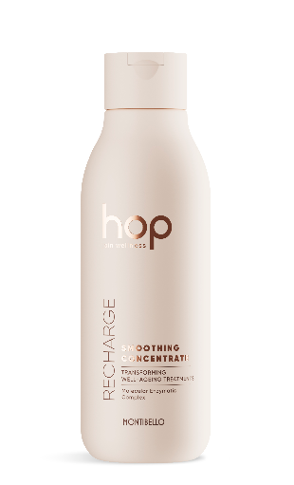
SLIDE 3- Producto a producto
RECHARGE - SMOOTHING CONCENTRATE:
Συμπύκνωμα για ατίθασα, φριζαρισμένα ή/και σγουρά μαλλιά, παρασκευασμένο με παράγοντες που σφραγίζουν το εξωτερικό της τρίχας και εξουδετερώνουν τα ηλεκτροστατικά φορτία που δρουν ως προστατευτικός φραγμός για το σφράγισμα της ενυδάτωσης και τα ενεργά επανορθωτικά συστατικά.
Οφέλη:
• Βελτιώνει την απαλότητα
• Συγκρατεί την υγρασία
• Εξαφανίζει το φριζάρισμα
Βασικά συστατικά:
· Σύμπλεγμα φυσικών σακχάρων φυτικής προέλευσης που ενυδατώνει την τρίχα ενώ ταυτόχρονα δημιουργεί γύρω από την ίνα έναν φραγμό που εμποδίζει την απώλεια της υγρασίας.
· Μαλακτικοί παράγοντες και φυσικές υγροσκοπικές ουσίες που απαλύνουν, μειώνουν τη δύναμη στο χτένισμα, επαναφέρουν τις υδροφοβικές ιδιότητες των μαλλιών, προσφέρουν εξαιρετική αντοχή στο φριζάρισμα και βοηθούν στην επανόρθωση της ψαλίδας.
Χρήση:
Ο επαγγελματίας, ανάλογα με την διάγνωση που έχει προηγηθεί, συνδυάζει τα δύο βήματα, Intensifier & Recharge, στο ίδιο απλικατέρ. Το μείγμα εφαρμόζεται στα μαλλιά μετά το λούσιμο, αφήνοντάς το να δράσει για 7 λεπτά.
Ίδια δομή

Slide 8
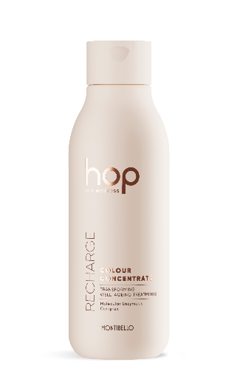
SLIDE 3- Producto a producto
RECHARGE - COLOUR CONCENTRATE:
Συμπύκνωμα για βαμμένα μαλλιά, παρασκευασμένο με φυσικά αντιοξειδωτικά, ενισχυτικά λάμψης και πολυμερή που σφραγίζουν το χρώμα για να βελτιώσουν τη λάμψη, να παρατείνουν τη διάρκεια του χρώματος και να το προστατεύσουν από το οξειδωτικό στρες.
Οφέλη:
• Παρατείνει τη διάρκεια του χρώματος
• Προστατεύει από τις ακτινοβολίες
• Ενισχύει τη ζωντάνια και τη λάμψη των μαλλιών
Βασικά συστατικά:
· Φυσικά αντιοξειδωτικά πράσινου τσαγιού που προστατεύουν τα μαλλιά από την απώλεια του χρώματος, τόσο από την οξείδωση λόγω δημιουργίας ελεύθερων ριζών, όσο και από τις επιπτώσεις της ακτινοβολίας UV.
· Τεταρτοταγοποιημένο πολυμερές που περιβάλλει ομοιόμορφα την ίνα της τρίχας δημιουργώντας ένα προστατευτικό φιλμ που προλαμβάνει την απώλεια του χρώματος από τα λουσίματα.
Χρήση:
Ο επαγγελματίας, ανάλογα με την διάγνωση που έχει προηγηθεί, συνδυάζει τα δύο βήματα, Intensifier & Recharge, στο ίδιο απλικατέρ. Το μείγμα εφαρμόζεται στα μαλλιά μετά το λούσιμο, αφήνοντάς το να δράσει για 7 λεπτά.
Ίδια δομή

